Slide 1
The characterization of
attack patterns from comprehensive,
multi-source cyber-security events
Reporter：Zhang Yuting
DATE：2019.11.01
Notes:
从综合，多来源的网络安全事件中提取攻击模式的特征

Slide 2
Background & Motivation
CONTENTS
Problem description
Methodology

Slide 3
“
Background
The threat of cyber-attacks is increasing…
”
Background
Notes:
首先，讲述一下问题的背景
网络攻击的威胁正在增加。

Slide 4

2016
Attack on electric grid
Notes:
在2016 年以色列首次确认了大规模电网发生区域级攻击的案例。

Slide 5
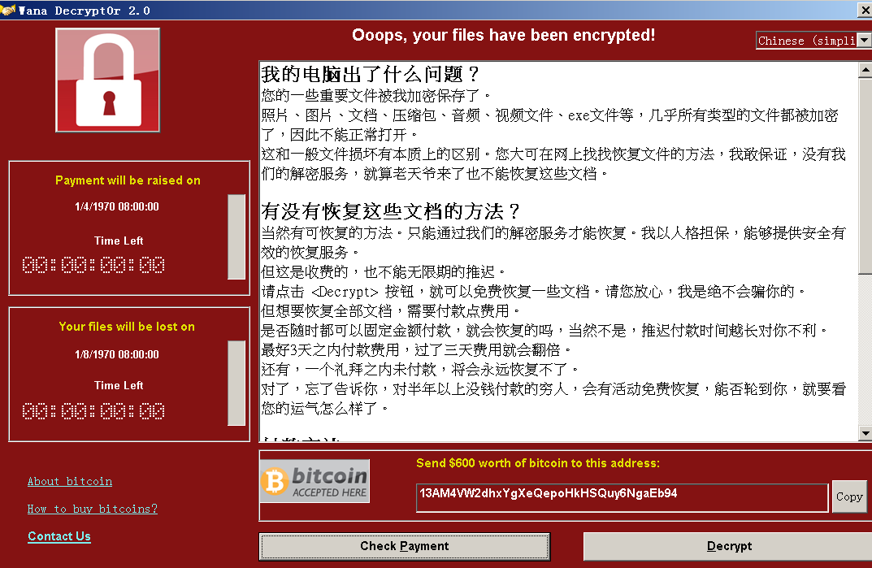
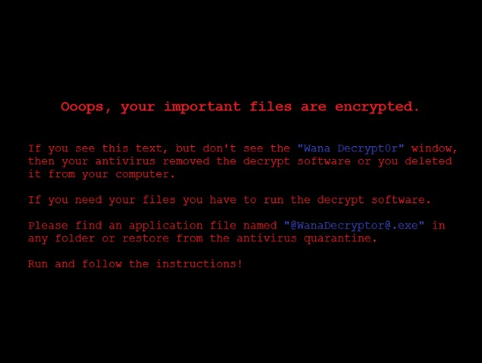
2017
WannaCry
Notes:
在2017 年底，一个名为WannaCry的网络攻击影响了 150 个国家/地区的二十万台计算机
这种网络攻击甚至影响了到了英国的医院，引起了公众的强烈抗议。
显然，网络攻击是一个重要问题，而现有防御措施不足以解决这一问题

Slide 6
Data-driven approaches
Motivation
Traditional defense
Motivation
Notes:
现代的计算机网络收集了大量用户行为数据，记录了多方网络活动
促使人们采用数据驱动的方式补充现有的网络防御系统
由于攻击者的攻击模式具有一定的特征，所以，可以从现有记录的网络安全事件中
通过提取总结不同的攻击模式特征，挖掘出未被标记的攻击者，也能从时间维度上通过攻击者的行为特征预测出攻击者未来的攻击倾向

Slide 7
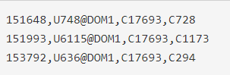
PROBLEM
DESCRIPTION
redteam
Ground Truth of Bad Behavior
Giving Comprehensive, Multi-Source Cyber-Security Events
It contains a redteam that has been detected and marked as attack events.
Combined with redteam attack events and data extraction from the other four dimensions, analyze the attack pattern characteristics.
Based on the obtained attack pattern characteristics, untagged redteam members can be inferred and attack events can be predicted.
Redteam contains:
Time
user@domain
source computer
destination computer
Notes:
问题总体基于一份数据集
表示从一个国家实验室的公司内部计算机网络中的五个来源收集的连续58天的未标识事件数据
其中一份redteam数据为从身份验证数据中，已被检测出标记为攻击行为的数据
题目要求结合redteam攻击事件和其余四个维度的数据提取分析攻击者的攻击模式类型特征
根据得到的攻击者特征推测未被标记的redteam成员以及预测攻击事件
左边展示了已被标识的攻击事件的记录方式
这些数据全部经过脱敏化处理

Slide 8
METHODOLOGY

Slide 9

METHODOLOGY
Flow chart
Data processing
Build attack pattern
Model evaluation
Notes:
方法主要分为三个步骤
第一步是数据预处理
第二步是构建攻击特征模型
最后检测模型

Slide 10
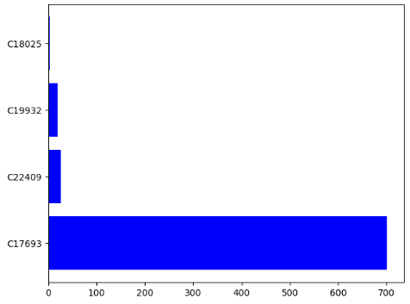
DATA PROCESSING
DATA-redteam
Character
The most active attacker
The most likely target to be chosen by an attacker
Performance characteristics of attackers in time dimension
Attackers commonly used domain names
……
Attacker and number of attack times
Notes:
首先，对已被标识为危害事件的数据进行分析
得到一些表征特征
例如：
最活跃的攻击者
最容易被选择作为攻击者攻击的对象
时间维度上攻击者的表现特征
攻击者常用域名等等一系列可以作为特征的指标
左图已经整理了攻击次数的图表分析

Slide 11
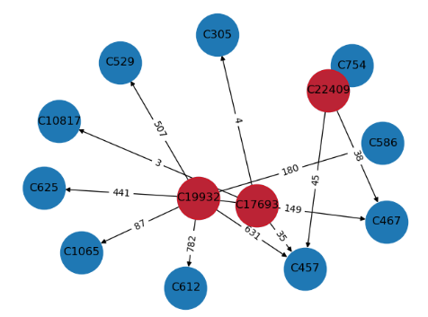
DATA PROCESSING
Redteam & DNS
The most active attacker
The most likely target to be chosen by an attacker
Performance characteristics of attackers in time dimension
Attackers commonly used domain names
……
Attack events and DNS request times
Notes:
然后结合四维的数据特征进行推测，从数据中提取更多攻击特征
结合redteam文件和dns域名查询文件
推测攻击表象，：
左图统计了攻击者对被攻击者发起的域名请求服务次数统计
红色标记为攻击者，蓝色标记为被攻击者
结合之前分析的redteam攻击频率，可以把
攻击者会多次查询被攻击者的域名作为攻击的一项特征
同时也可以在时间维度上寻找特征

Slide 12
DATA PROCESSING
Redteam & Process
Redteam & Flows
The most used process name
Process duration
……
Duration time
Protocol
anomaly detection algorithms
……
Redteam & Authentication
Authentication failure rate
Authentication Type
……
Notes:
结合proc和flows文件的分析，可以找出攻击者常用的进程号和端口号作为特征
因为数据流中大部分数据属于正常数据，只有少部分属于可能存在攻击的事件
所以在数据流数据集中还可以运用到异常检测算法来检测不正常的数据以找出攻击特征

Slide 13
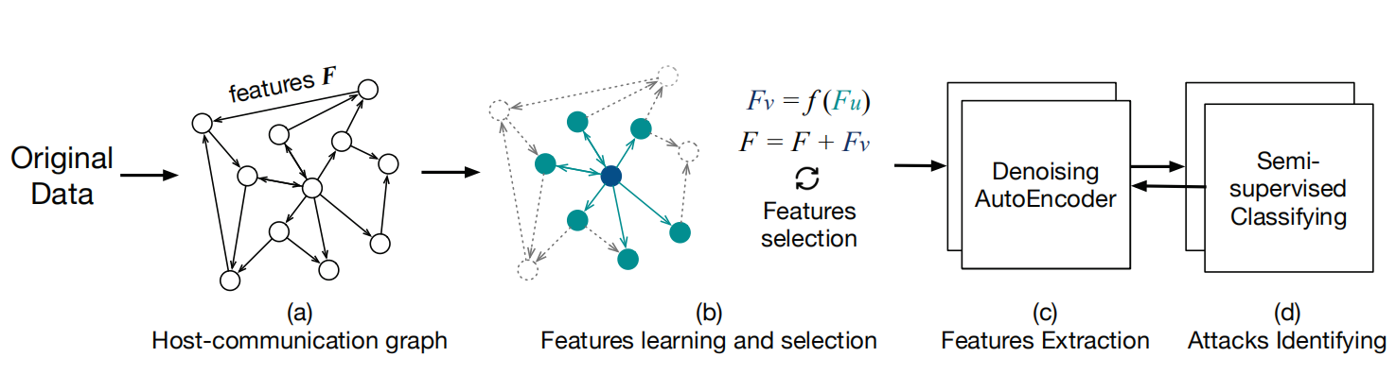
DATA PROCESSING
A novel approach based on network embedding
Notes:
由于上述攻击特征的提取只是基于一些统计的方法，作为攻击模式特征还是远远不够的
还需要从时间和空间维度对攻击者的行为进行预判
所以我参考了一篇论文用基于网络嵌入的方法识别内部网络中潜在的恶意横向移动行为
从五份数据集中提取出主机通信图，其有向边可以作为特征
用网络嵌 入方法，将某一点与周围的要素聚合在一起以形成复合要素
在聚合之后执行特征选择，并反复进行学习选择过程以获得最终的复合特征
通过去噪自动编码器，提取具有较低维的训练矢量的最终特征
可以进行恶意主机识别，也可以指示恶意横向移动。

Slide 14
Build Attack Pattern
Character selection
Character encoding
Custom structure
Notes:
大部分工作主要集中在攻击模式的特征提取
在聚合所有提取的攻击模式特征之后执行特征选择，以确定最终的复合特征
并自定义结构体描述攻击模式

Slide 15
Model Evaluation
Evaluation
Predict
The percentage of tagged redteam members identified by the model
The accuracy of predicting attack events in time dimension
Find undetected redteam members
Predict the attack events in next 28 days
Notes:
最后运用模型到数据集中，找出未被发现的redteam成员
同时，为了验证模型的准确度，可以以已经被定义为redteam的成员作为指标
根据模型找出的被标记redteam成员占总数的比例，作为特征模型好坏的观测指标
也可以以时间为维度，预测攻击事件的准确率作为指标
最后，由于redteam标记了只标记了前28天的数据，还可以用模型预测后28天的攻击事件

Slide 16
Thank you

